Slide 1



การประกอบอาหารตะวันตก
Chicken Tom Kha Veloute
(ไก่อบซอสต้มข่าเวลูเต้)
คุณกสิณ เดชเจริญ (เชฟออฟ)
[84] บันทึกวิดีโอวันที่ 1/03/64

Slide 2

อุปกรณ์การทำ ไก่อบซอสต้มข่าเวลูเต้
เตาไฟฟ้า + เตาอบ
เครื่องชั่งดิจิตอล + ถ้วยตวง ช้อนตวง
ที่คีบอาหาร
หม้อ + ทัพพี
ชามผสม + พายซิลิโคน
กระชอน
กระทะ + ตะหลิว
ช้อนขนาดต่างๆ
ตะกร้อมือ
มีด + เขียง
ฟิล์มถนอมอาหาร
วัตถุดิบ

Slide 3

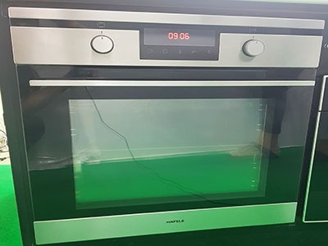

อุปกรณ์การทำ ไก่อบซอสต้มข่าเวลูเต้
เตาไฟฟ้า
เตาอบ
อุปกรณ์

Slide 4



อุปกรณ์การทำ ไก่อบซอสต้มข่าเวลูเต้
หม้อ + ทัพพี
อุปกรณ์

Slide 5


อุปกรณ์การทำ ไก่อบซอสต้มข่าเวลูเต้
กระทะ + ตะหลิว
อุปกรณ์

Slide 6


อุปกรณ์การทำ ไก่อบซอสต้มข่าเวลูเต้
ชามผสม + พายซิลิโคน
อุปกรณ์

Slide 7


อุปกรณ์การทำ ไก่อบซอสต้มข่าเวลูเต้
มีด + เขียง
อุปกรณ์

Slide 8

อุปกรณ์การทำ ไก่อบซอสต้มข่าเวลูเต้
ที่คีบ
อุปกรณ์

Slide 9
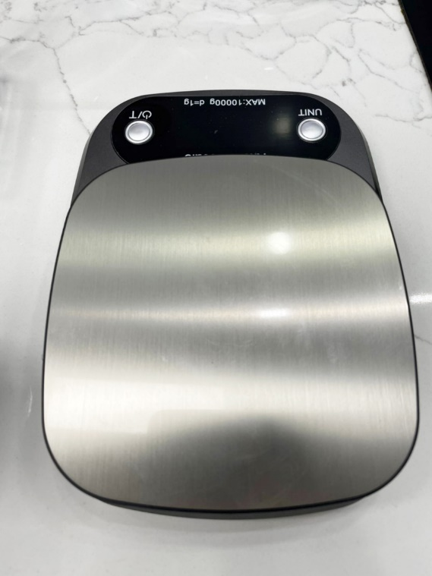
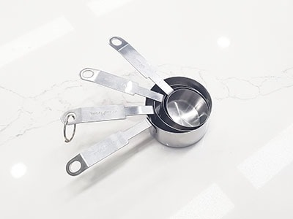

อุปกรณ์การทำ ไก่อบซอสต้มข่าเวลูเต้
เครื่องชั่งดิจิตอล
ถ้วยตวง + ช้อนตวง
อุปกรณ์

Slide 10
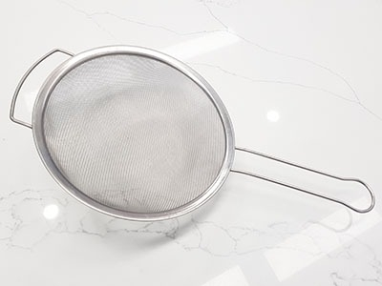
อุปกรณ์การทำ ไก่อบซอสต้มข่าเวลูเต้
กระชอน
อุปกรณ์

Slide 11
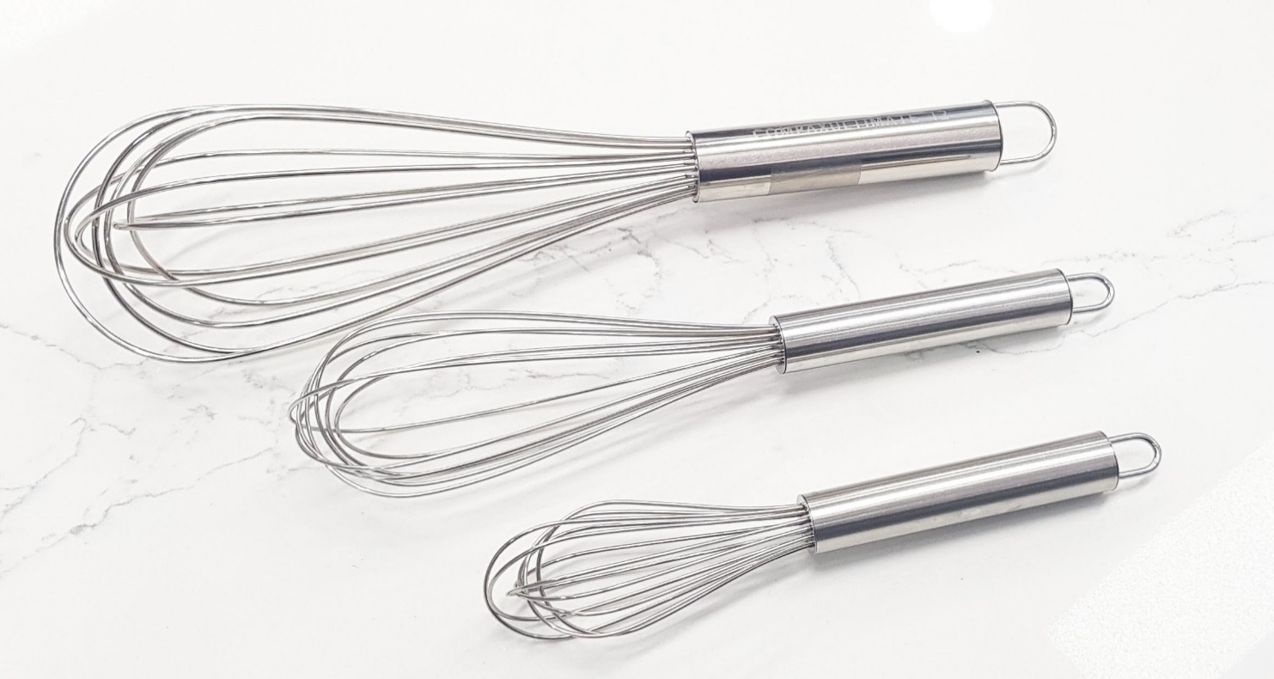
อุปกรณ์การทำ ไก่อบซอสต้มข่าเวลูเต้
ตะกร้อมือ
อุปกรณ์

Slide 12

อุปกรณ์การทำ ไก่อบซอสต้มข่าเวลูเต้
ช้อนขนาดต่างๆ
อุปกรณ์

Slide 13
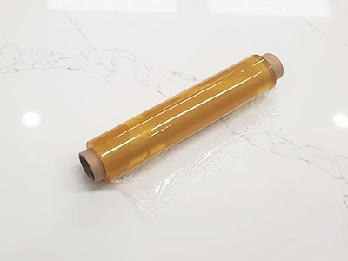
อุปกรณ์การทำ ไก่อบซอสต้มข่าเวลูเต้
ฟิล์มถนอมอาหาร
อุปกรณ์

Slide 14
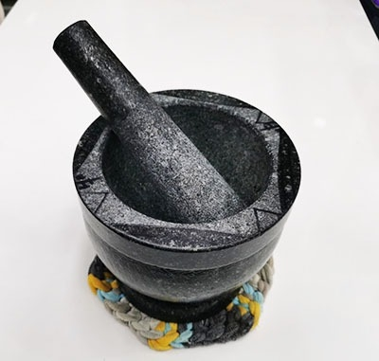
อุปกรณ์การทำ ไก่อบซอสต้มข่าเวลูเต้
ครก
อุปกรณ์

Slide 15
วัตถุดิบในการทำ ไก่อบซอสต้มข่าเวลูเต้
ไก่อบ (Baked chicken)
สะโพกไก่ 3 ชิ้น (3 boneless chicken thighs)
ผักชีสับ 3 ช้อนโต๊ะ (3 tbsp cilantro leaves)
น้ำมันมะกอก ½ ถ้วย (½ cup olive oil)
น้ำมะนาว 1 ช้อนโต๊ะ (1 tbsp lime juice)
น้ำตาลทรายแดง 3 ช้อนโต๊ะ (3 tbsp brown sugar)
เกลือปรุงรส (salt)
ซอสถั่วเหลือง 3 ช้อนโต๊ะ (3 tbsp soy sauce)
พริกไทยดำ (pepper)
ผิวมะนาวเลม่อน 1 ช้อนโต๊ะ (1 tbsp lime zest)
กระเทียมสับ 1 ½ ช้อนชา (1 ½ tsp minced garlic)
วัตถุดิบ (ต่อ)

Slide 16
วัตถุดิบในการทำ ไก่อบซอสต้มข่าเวลูเต้
ซอสเวลูเต้ (Veloute Sauce)
เนย 60 มิลลิลิตร (60 ml clarify butter)
240 g small dice white mirepoix = (60g onion/60g celery/60g parsnip/60g leek)
หอมใหญ่ 60 กรัม (60g onion/60g)
หัวไชเท้า 60 กรัม (60g parsnip)
ขึ้นฉ่าย 60 กรัม (60g celery)
ต้นกระเทียม 60 กรัม (60g leek)
น้ำสต๊อกไก่ (3 L chicken stock)
ข่า/ตะไคร้/ใบมะกรูด (Galangal/lemongrass/kafferlime leave)
แป้ง 276 กรัม , เนย 184 กรัม 460 g blond roux = (276g APP flour/184g unsalted butter)
เห็ดแชมปิญอง 6-8 ดอก (6-8 champignon mushrooms)
วิธีทำ

Slide 17
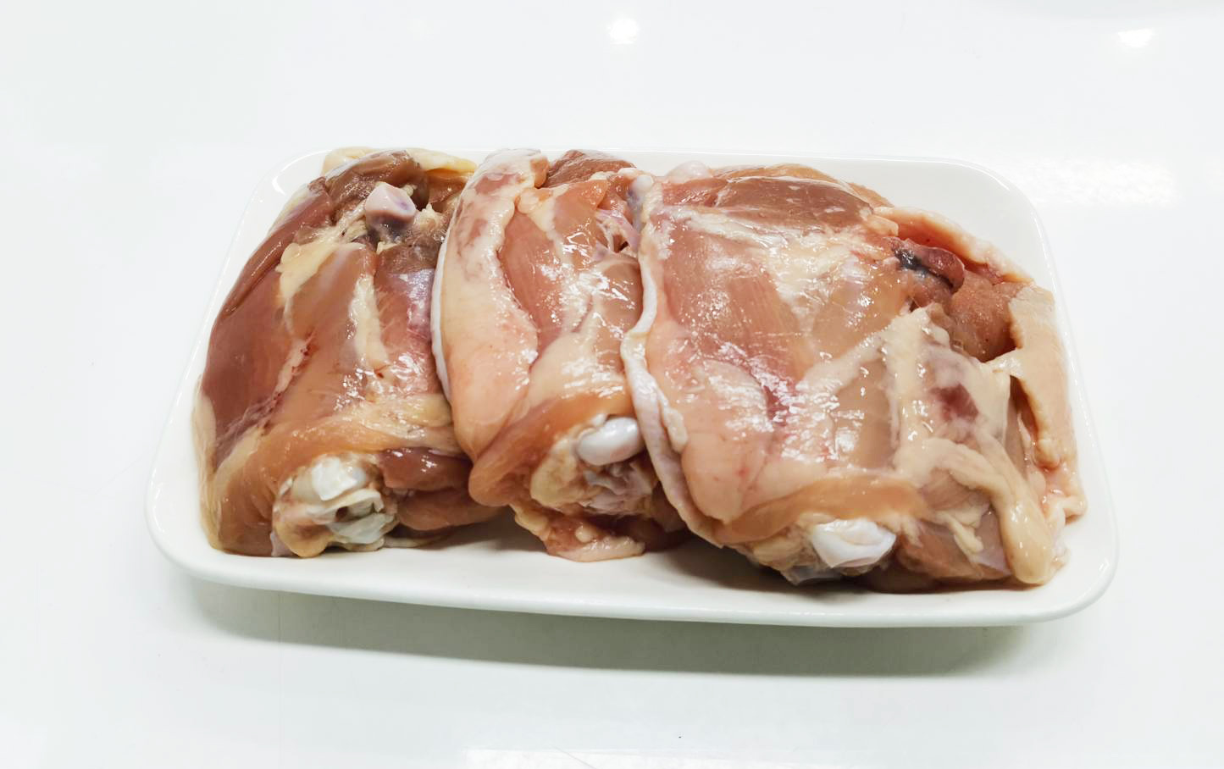
วัตถุดิบในการทำ ไก่อบซอสต้มข่าเวลูเต้
วัตถุดิบ
สะโพกไก่ (chicken thighs)

Slide 18
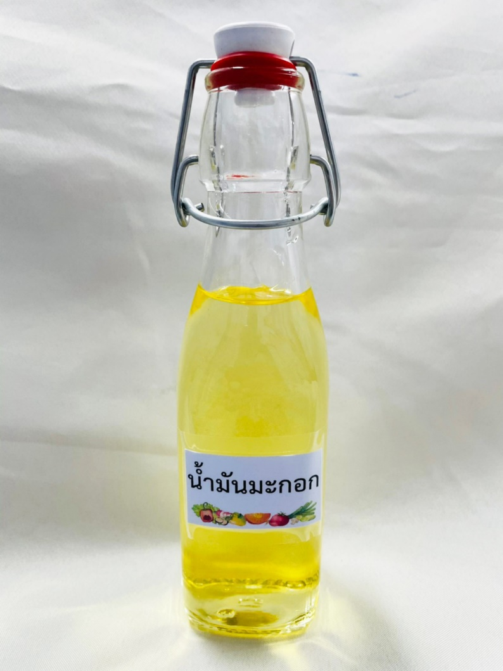
วัตถุดิบในการทำ ไก่อบซอสต้มข่าเวลูเต้
วัตถุดิบ
น้ำมันมะกอก (olive oil)

Slide 19
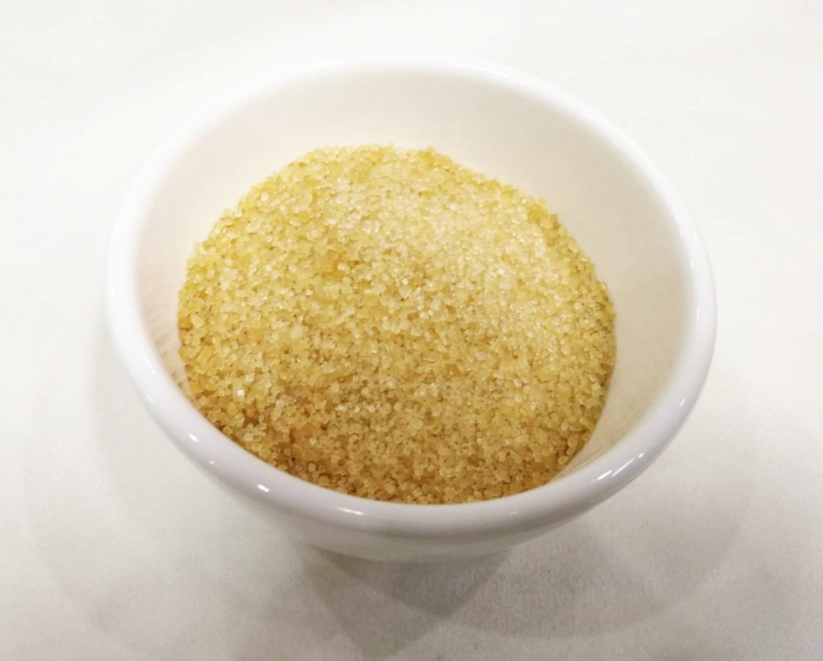
วัตถุดิบในการทำ ไก่อบซอสต้มข่าเวลูเต้
น้ำตาลทรายแดง (brown sugar)
วัตถุดิบ

Slide 20
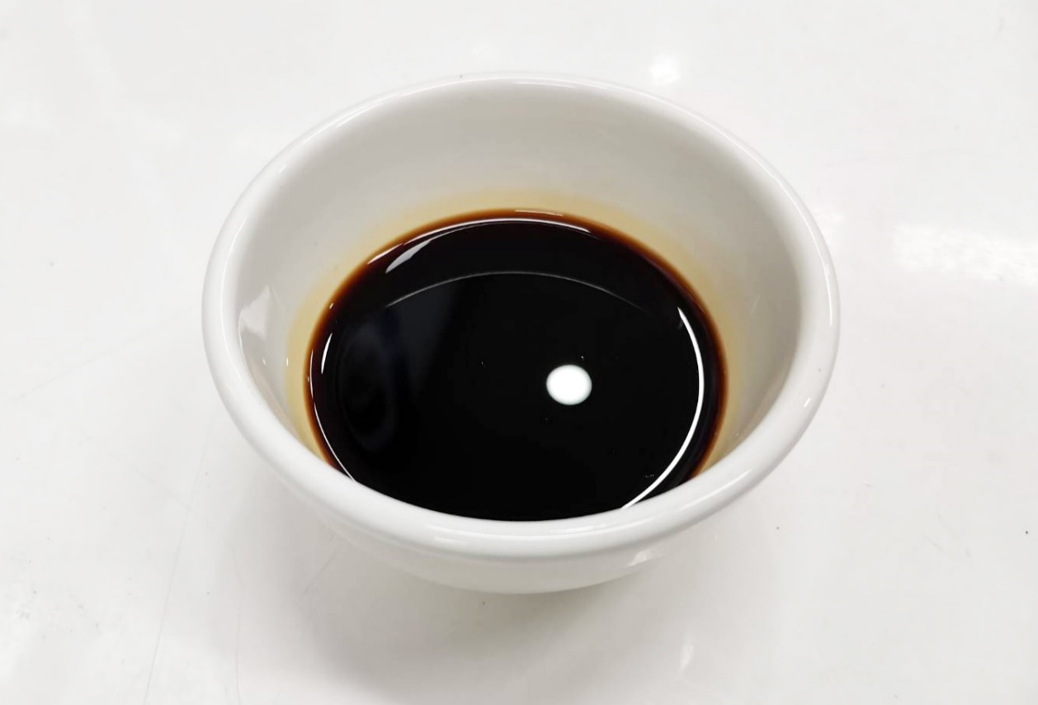
วัตถุดิบในการทำ ไก่อบซอสต้มข่าเวลูเต้
ซอสถั่วเหลือง (soy sauce)
วัตถุดิบ

Slide 21
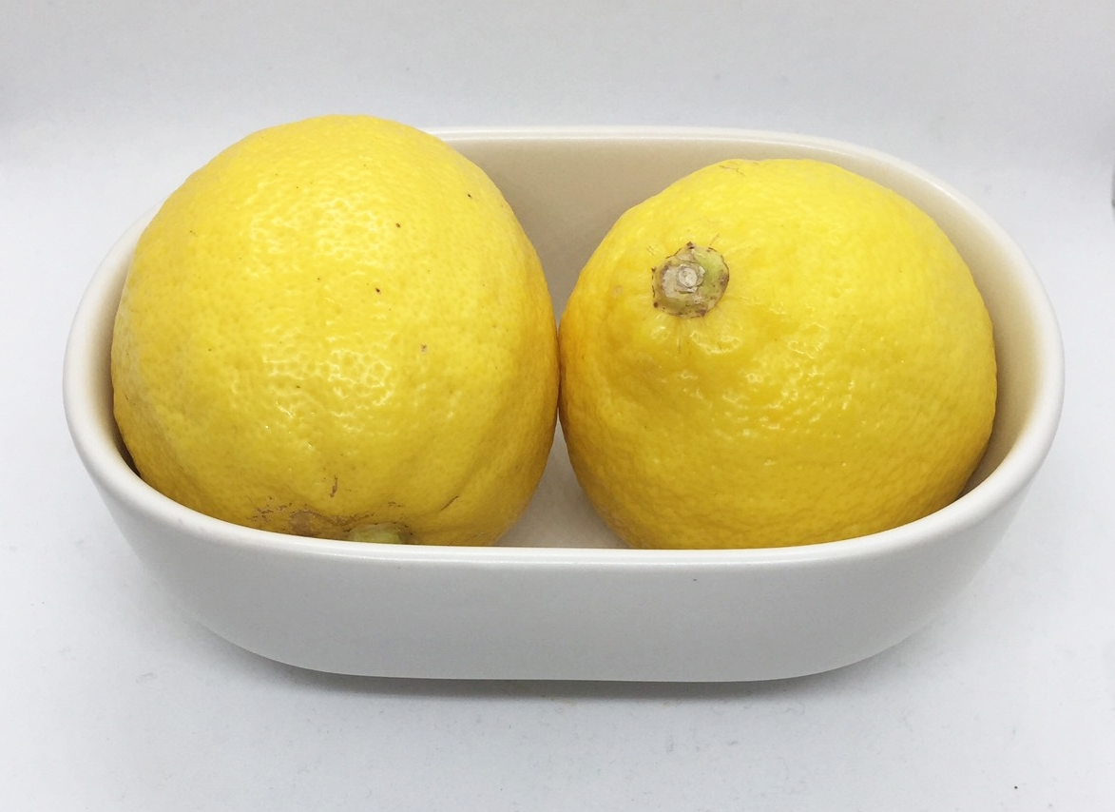
วัตถุดิบในการทำ ไก่อบซอสต้มข่าเวลูเต้
ผิวมะนาวเลม่อน (lime zest)
วัตถุดิบ

Slide 22
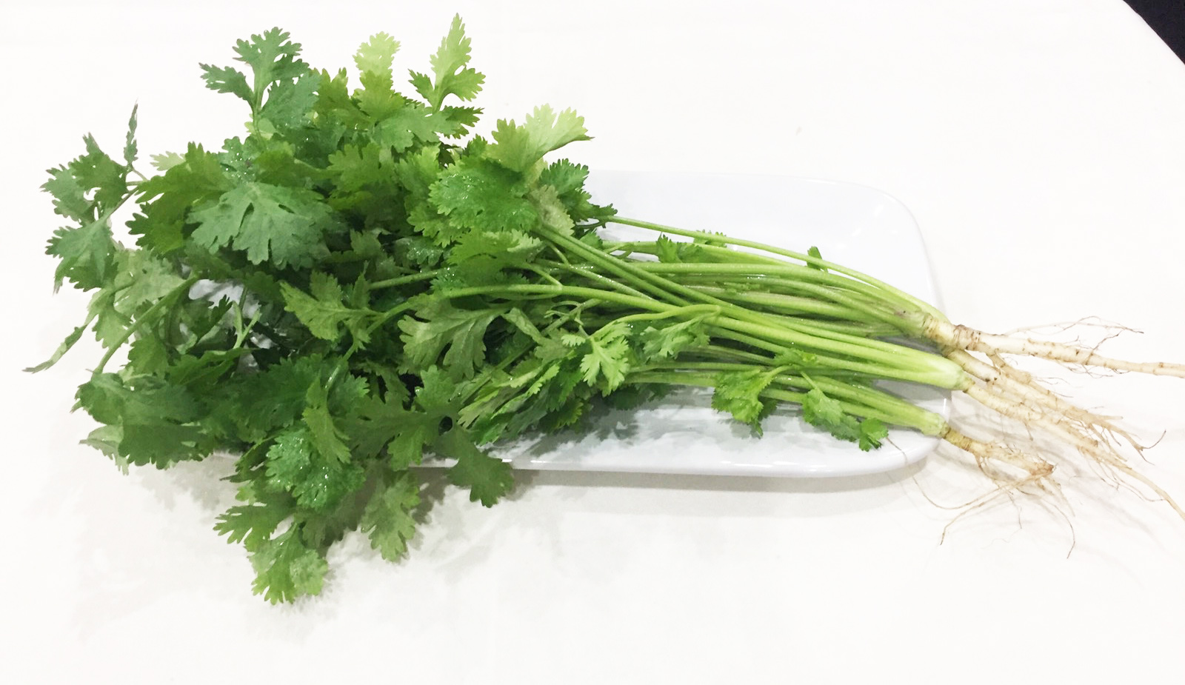
วัตถุดิบในการทำ ไก่อบซอสต้มข่าเวลูเต้
ผักชีสับ (cilantro leaves)
วัตถุดิบ

Slide 23
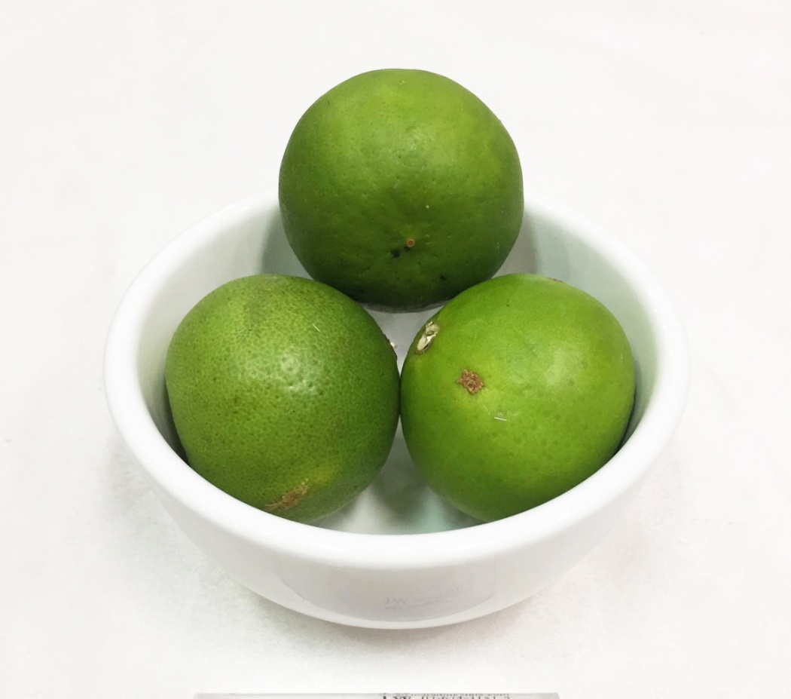
วัตถุดิบในการทำ ไก่อบซอสต้มข่าเวลูเต้
น้ำมะนาว (lime juice)
วัตถุดิบ

Slide 24
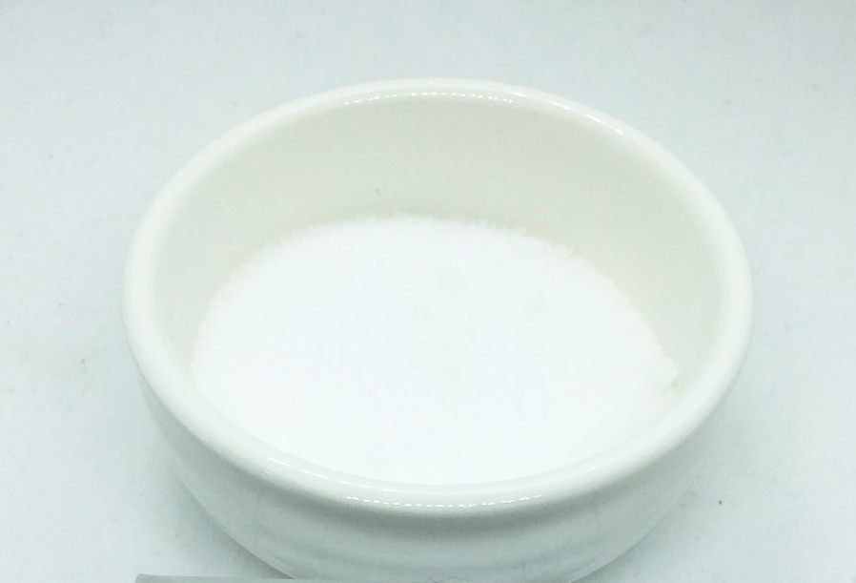
วัตถุดิบในการทำ ไก่อบซอสต้มข่าเวลูเต้
Salt (เกลือปรุงรส)
วัตถุดิบ

Slide 25
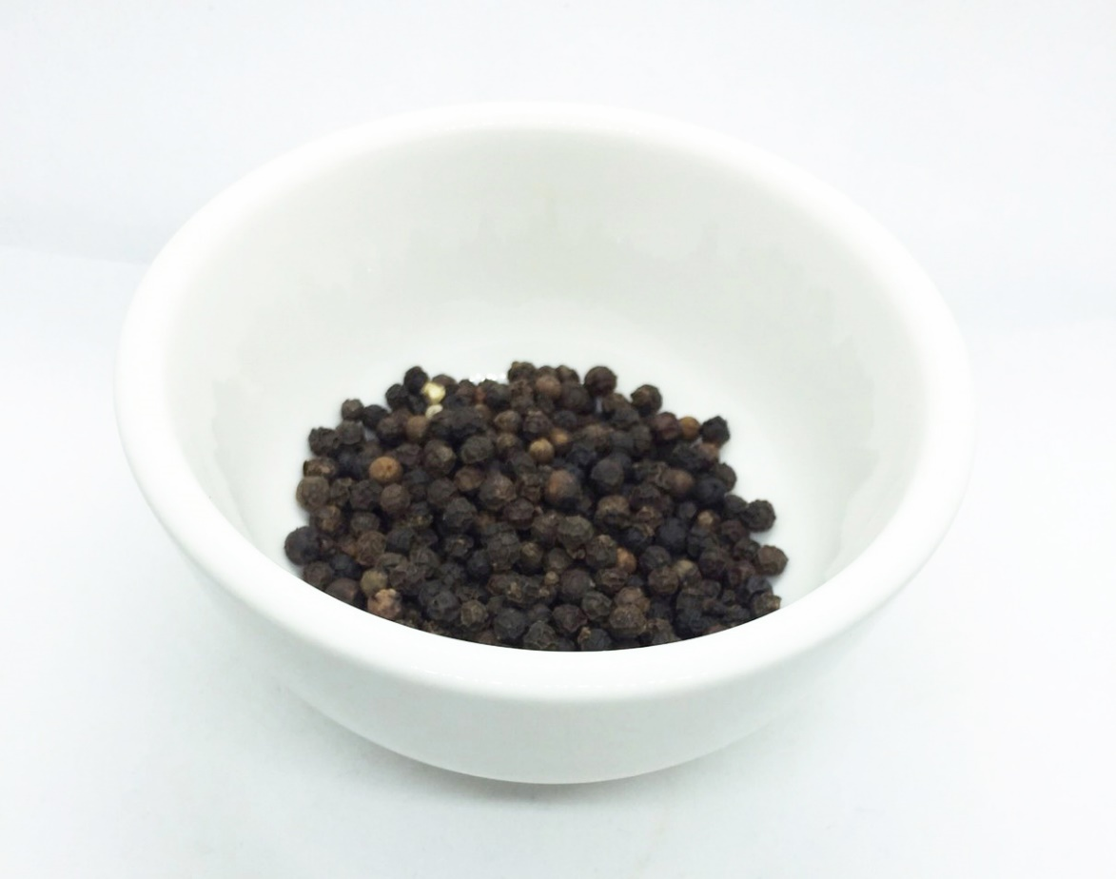
วัตถุดิบในการทำ ไก่อบซอสต้มข่าเวลูเต้
black pepper (พริกไทยดำ)
วัตถุดิบ

Slide 26
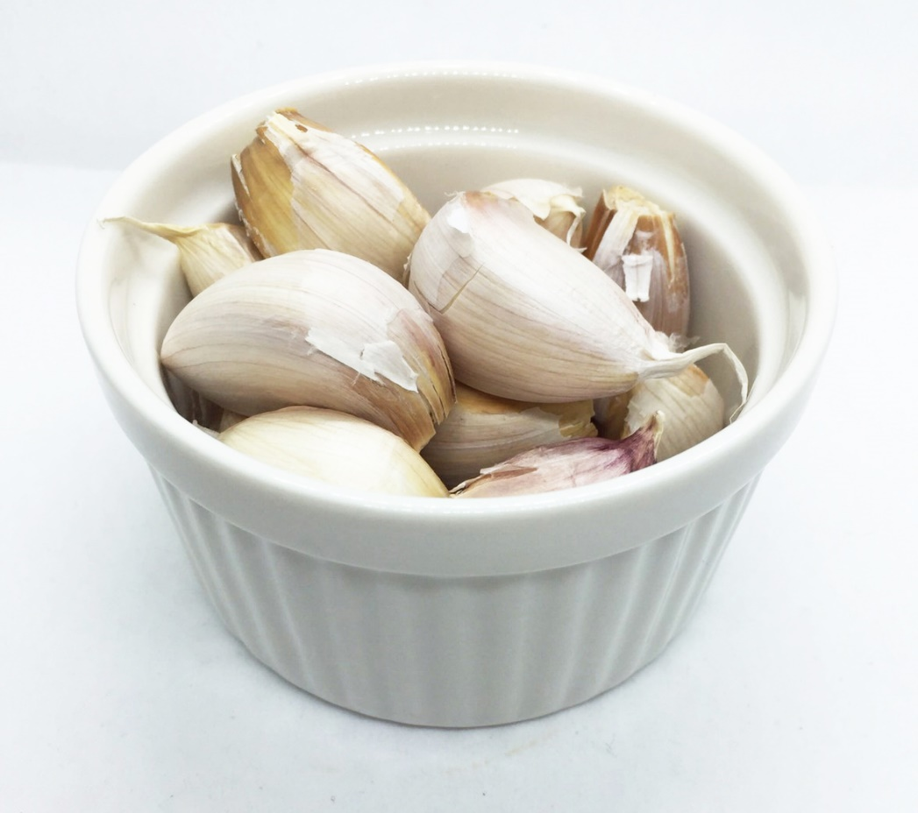
วัตถุดิบในการทำ ไก่อบซอสต้มข่าเวลูเต้
กระเทียมสับ (minced garlic)
วัตถุดิบ

Slide 27
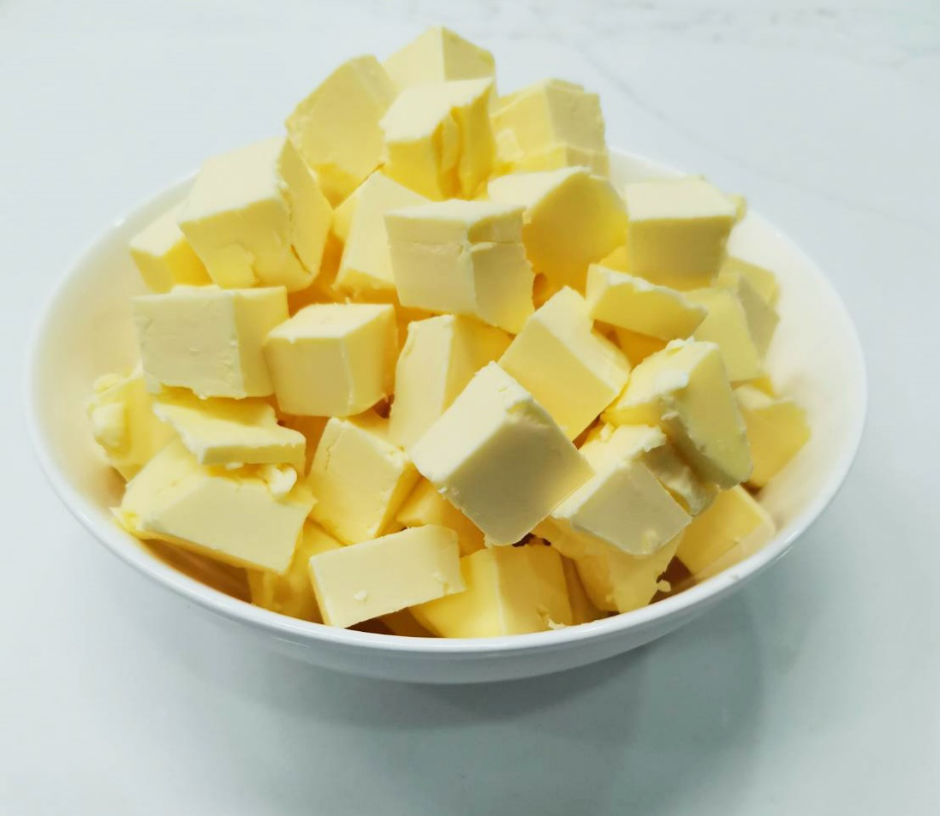
วัตถุดิบในการทำ ไก่อบซอสต้มข่าเวลูเต้
เนย (clarify)
วัตถุดิบ

Slide 28
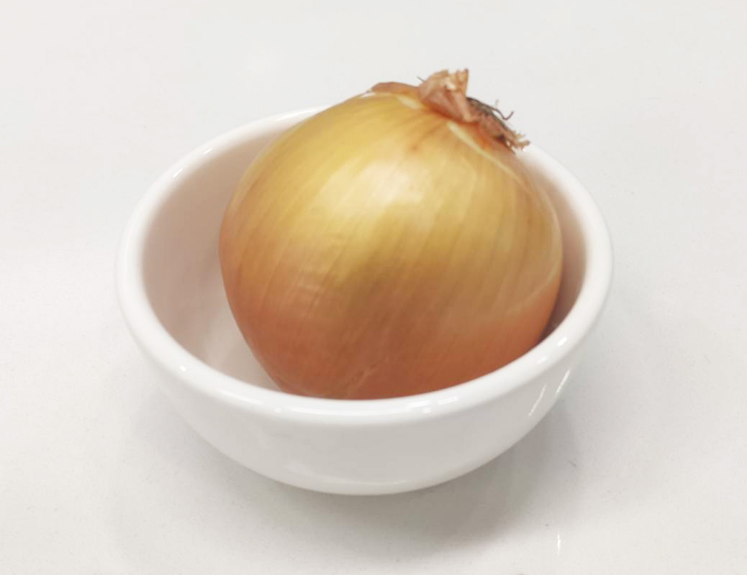
วัตถุดิบในการทำ ไก่อบซอสต้มข่าเวลูเต้
onion (หอมใหญ่)
วัตถุดิบ

Slide 29
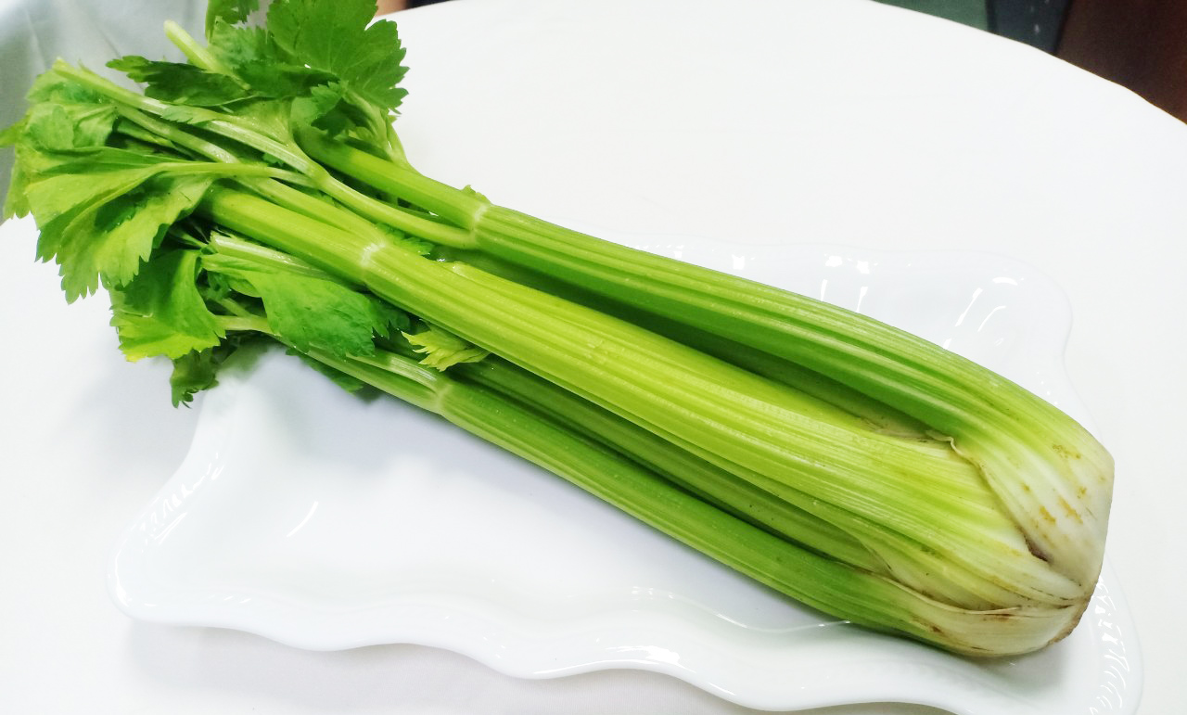
วัตถุดิบในการทำ ไก่อบซอสต้มข่าเวลูเต้
ขึ้นฉ่าย (celery)
วัตถุดิบ

Slide 30
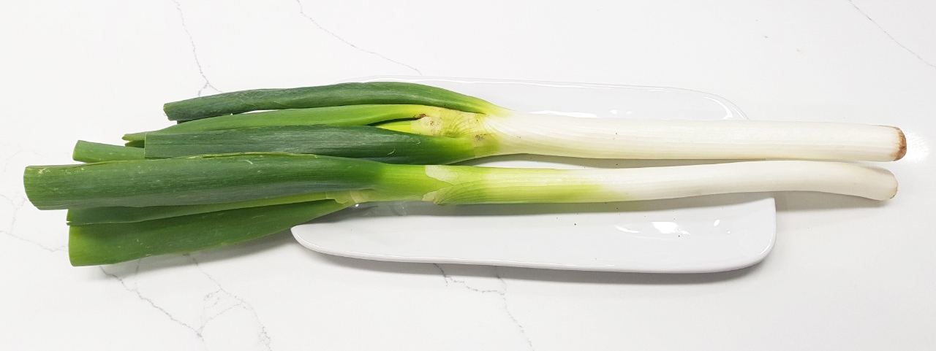
วัตถุดิบในการทำ ไก่อบซอสต้มข่าเวลูเต้
ต้นกระเทียม (leek)
วัตถุดิบ

Slide 31
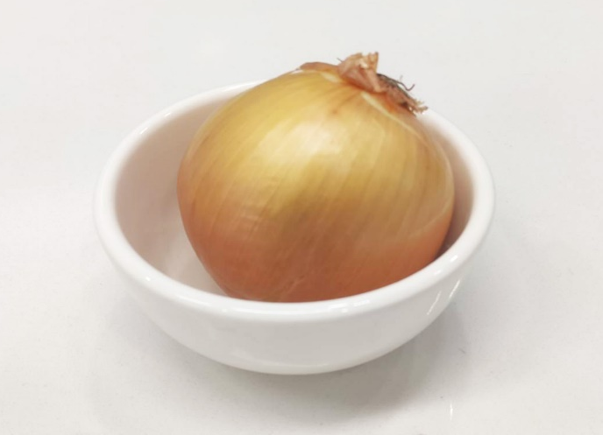


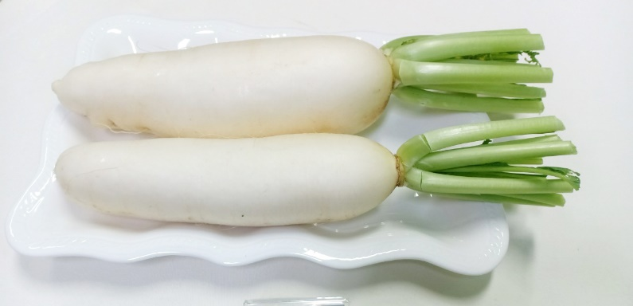
วัตถุดิบในการทำ ไก่อบซอสต้มข่าเวลูเต้
onion (หอมใหญ่)
ขึ้นฉ่าย (celery)
ต้นกระเทียม (leek)
หัวไชเท้า (parsnip)
วัตถุดิบ
mirepoix

Slide 32
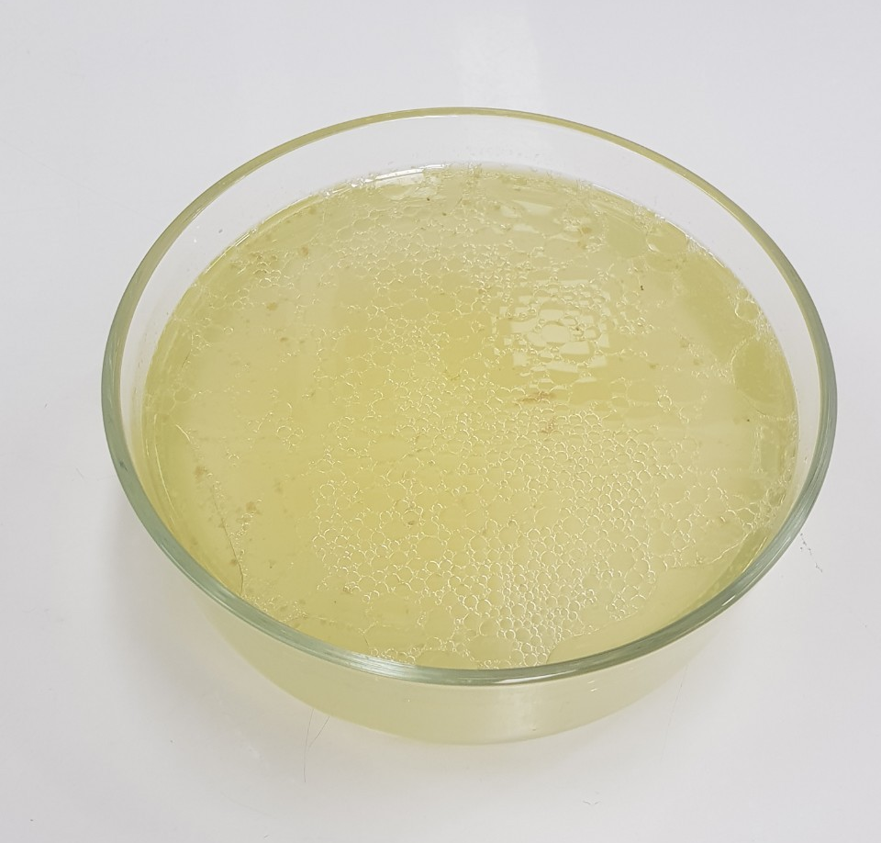
วัตถุดิบในการทำ ไก่อบซอสต้มข่าเวลูเต้
น้ำสต๊อกไก่ (chicken stock)
วัตถุดิบ

Slide 33
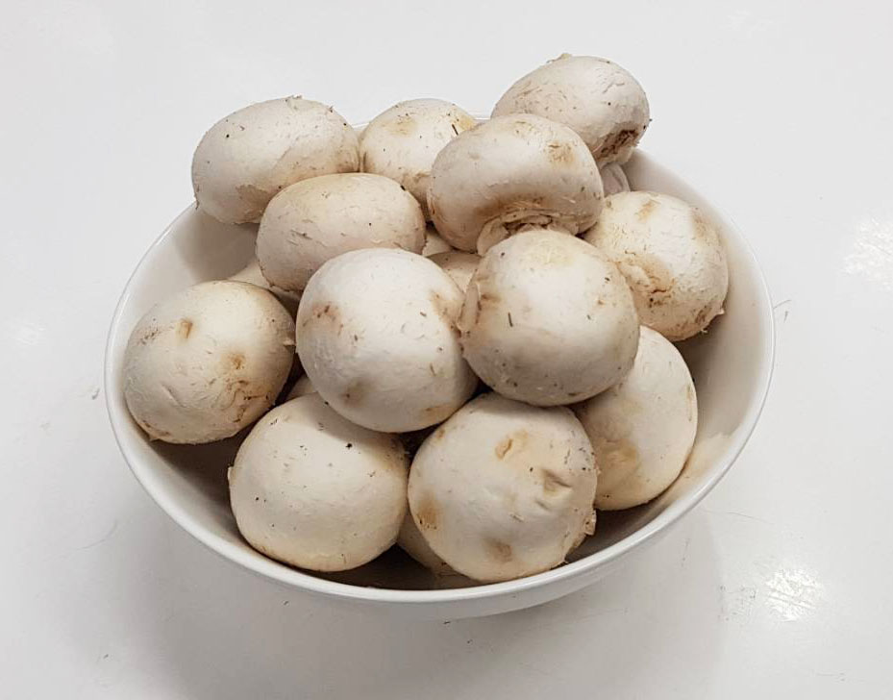
วัตถุดิบในการทำ ไก่อบซอสต้มข่าเวลูเต้
เห็ดแชมปิญอง
วัตถุดิบ

Slide 34
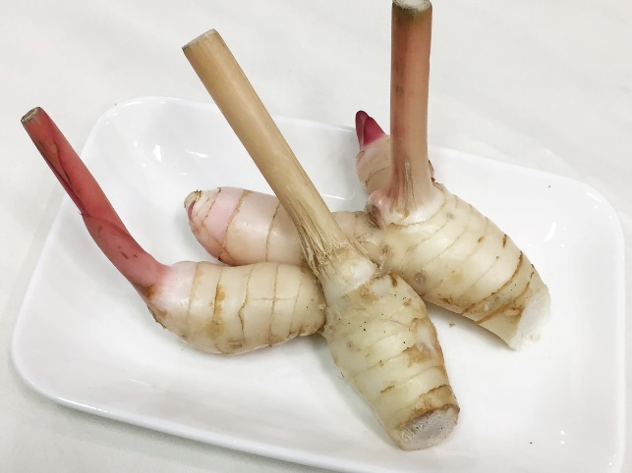
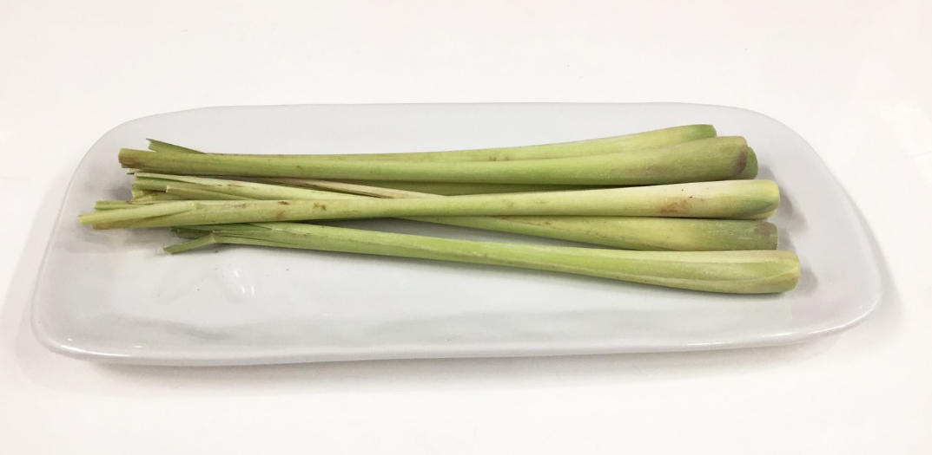
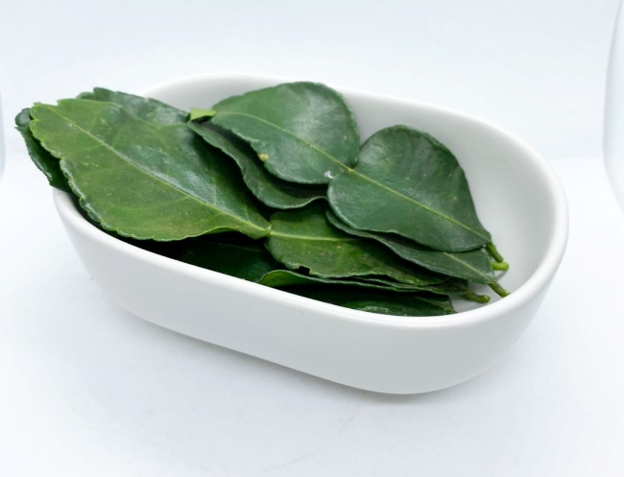
วัตถุดิบในการทำ ไก่อบซอสต้มข่าเวลูเต้
ข่า/ตะไคร้/ใบมะกรูด (Galangal/lemongrass/kafferlime leave)
วัตถุดิบ

Slide 35
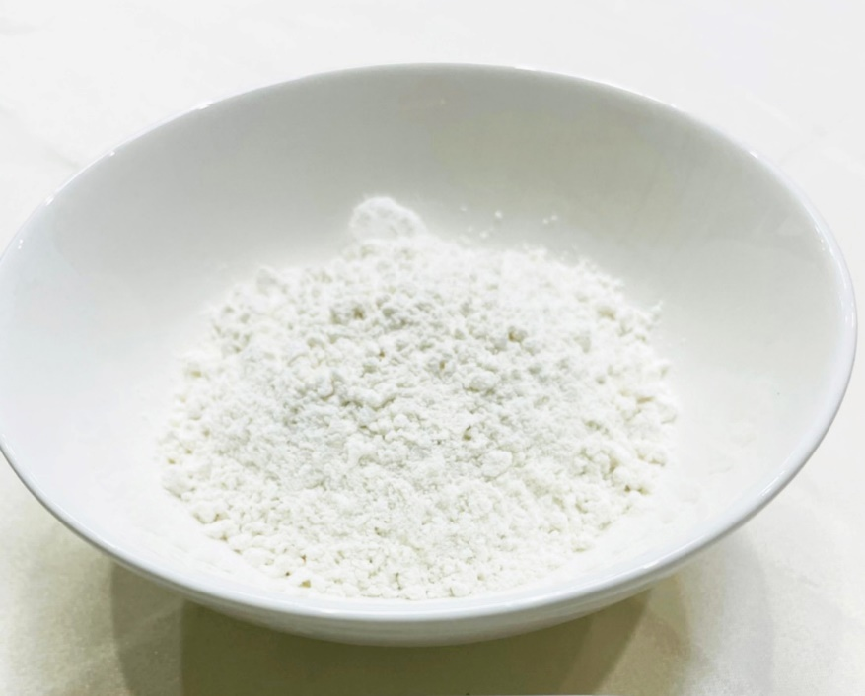
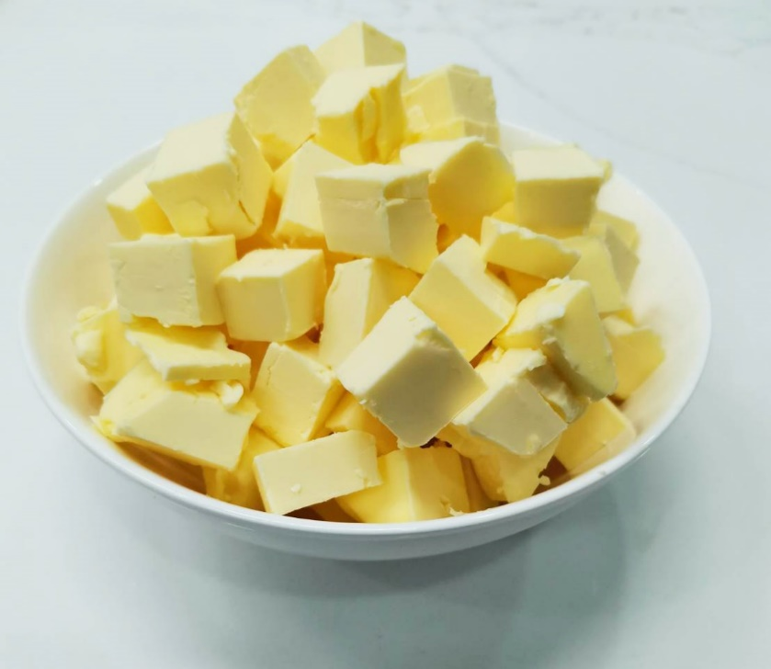
วัตถุดิบในการทำ ไก่อบซอสต้มข่าเวลูเต้
แป้งอเนกประสงค์ 276 กรัม , เนย 184 กรัม (276g APP flour/184g unsalted butter)
วัตถุดิบ

Slide 36
วิธีทำ ไก่อบซอสต้มข่าเวลูเต้
เตรียมวัตถุดิบ :
1. ละลายเนยโดยใช้อุณหภูมิกลาง
2. ซอยหอมใหญ่ เซอรารี่ หัวไชเท้า ต้นกระเทียม ตะไคร้ ฉีกใบมะกรูด
3. ปอกเปลือกกระเทียม และซอย
4. ล้างทำความสะอาดไก่ และหั่นเป็นชิ้น
วิธีทำ (ต่อ)

Slide 37
วิธีทำ ไก่อบซอสต้มข่าเวลูเต้
วิธีทำ :
1. ตั้งกระทะ ใส่หอมใหญ่ เซอรารี่ หัวไชเท้า ต้นกระเทียม ที่ซอยไว้ ลงไปผัดจนสุก
2. แล้วใส่แป้งอเนกประสงค์ลงไปในกระทะที่ละลายเนย คนให้กัน
3. นำ Roux (รู) ที่ได้ลงไปผสมส่วนแรก ใช้ไฟแรง 2 นาที
4. ใส่น้ำสต๊อกลงไปทีละนิด และคนตลอดเวลาเพื่อไม่ให้เป็นก้อน เมื่อส่วนผสมเข้ากัน เร่งไฟแรง และลดไฟลง
5. ไส่ตะไคร้ซอย ข่าซอย ใบมะกรูด ต้มไฟอ่อนไปเรื่อยๆ จนซอสข้นตามต้องการ
6. กรองซอสแล้วใส่เห็ดลงไป ปรุงรสด้วยเกลือ พริกไทยดำ
7. หมักไก่ด้วย ซีอิ๊วขาว น้ำตาลทรายแดง ผิวมะนาว ผักชีซอย น้ำมะนาว น้ำมันมะกอก เกลือ พริกไทย กระเทียมซอย หมักไว้ 30 นาที
5. นำไก่ไปอบในเตาอบจนสุกพอดี
6. นำไก่ที่สุกแล้ว ราดด้วยซอสเวลูต้าต้มข่า
หน้าหลัก

